Slide 1



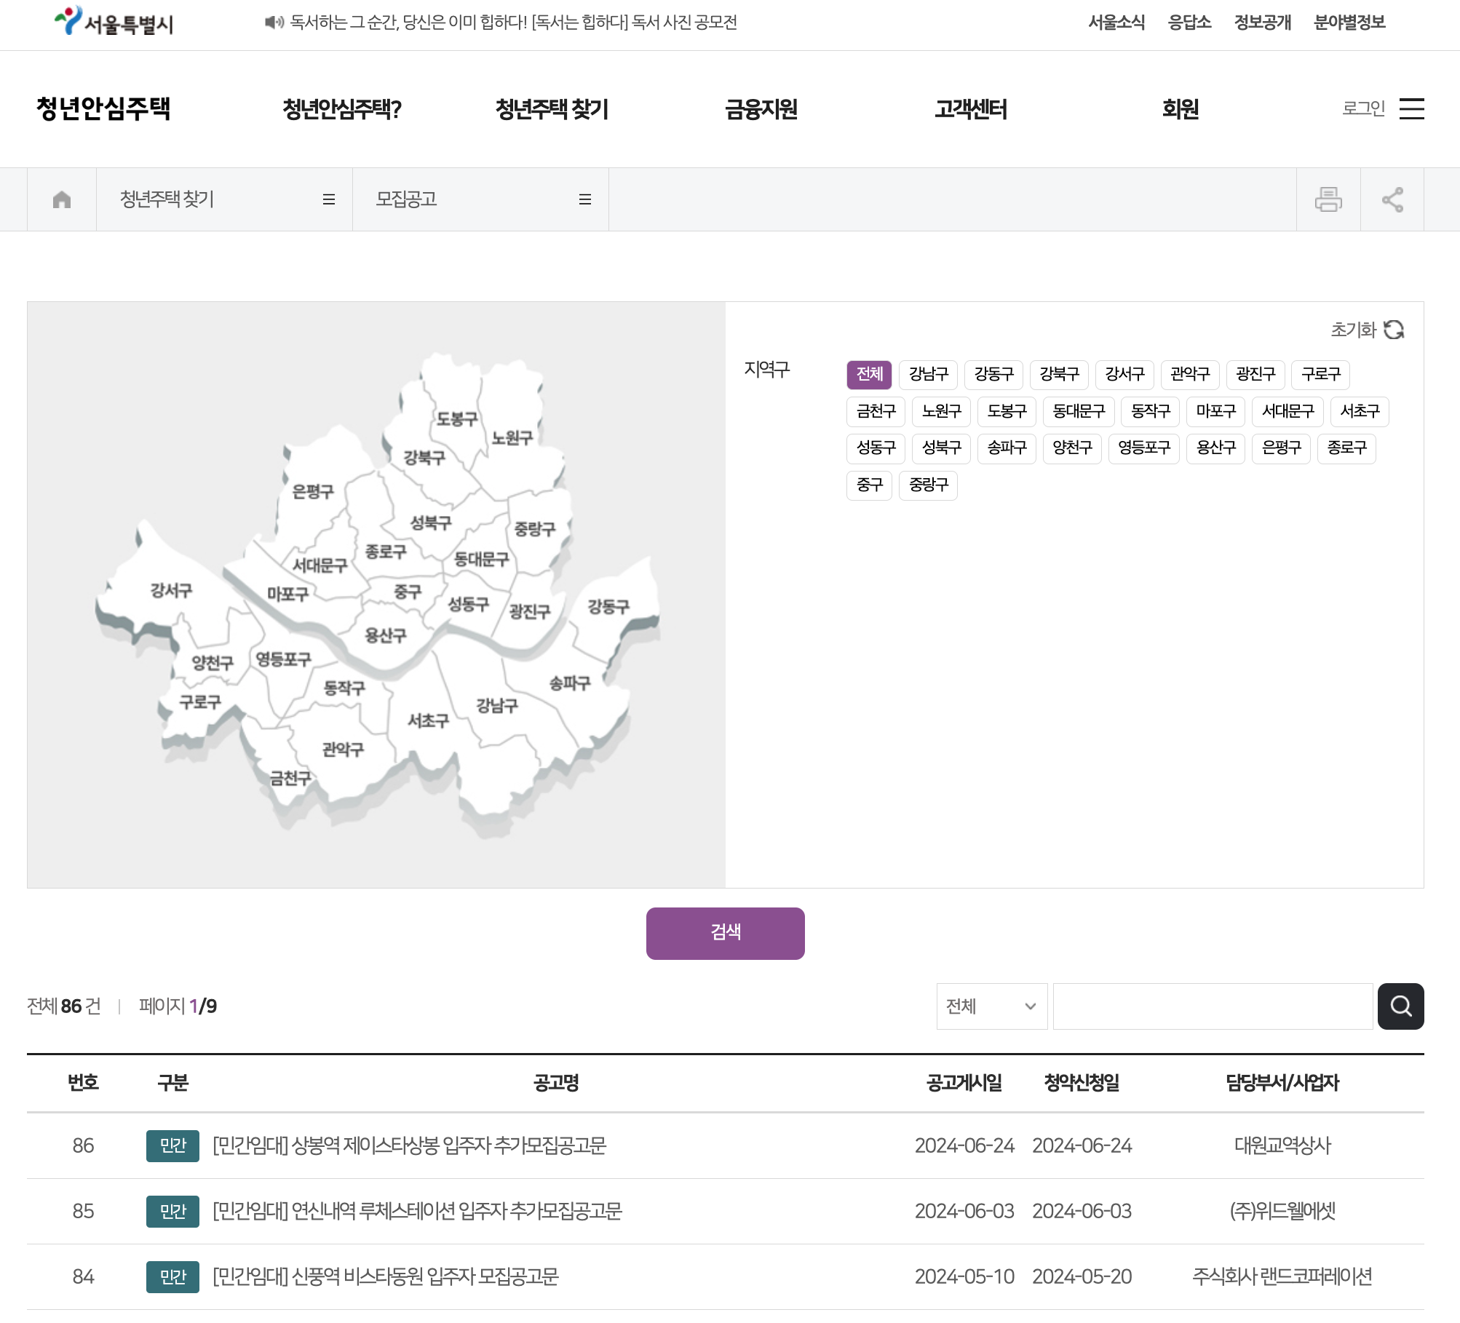



Rule
Amazon EventBridge
AWS Lambda
웹페이지 크롤링 (최신 공고 인덱스 추출)
기존 인덱스 조회
기존 인덱스와 비교
Amazon Simple Storage Service (Amazon S3)
기존 인덱스와 일치하지 않는다면 알람
현재 최신 게시글 인덱스 저장
Email
Amazon Simple Notification Service (Amazon SNS)
서울특별시 청년안심주택 모집 공고 웹페이지

